Slide 1


Pancasila
Etika Bangsa Indonesia
        Nama : Amelia Mareta
        NPM : 2017011047
MULAI

Slide 2
MENU UTAMA
ETIKA
ETIKA BERBANGSA
CONTOH ETIKA
MACAM-MACAM ETIKA BERBANGSA
BACK

Slide 3
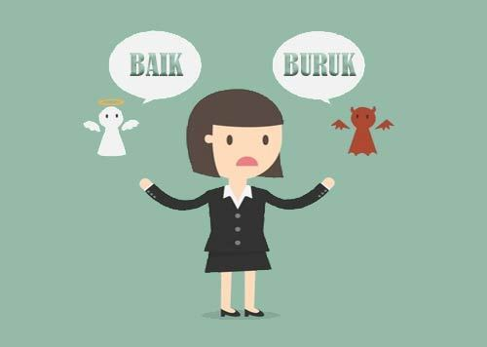
ETIKA
Dari bahasa Yunani : Ethos ( tunggal ) dan Ta Etha ( Jamak) artinya : adat-istiadat, kebiasaan , kecendrungan batin yang mendorong manusia dalam perilakunya.
Etika merupakan ilmu yang membicarakan masalah perbuatan atau tingkah laku manusia, mana yang dapat dinilai baik dan buruk.
Etika mencakup analisis dan penerapan konsep seperti benar, salah, baik, buruk, dan tanggung jawab.
BACK
NEXT
MENU UTAMA

Slide 4

CONTOH ETIKA
A. Etika Pribadi
Misalnya, seorang yang berhasil dibidang usaha dan menjadi seorang yang kaya raya. Ia disibukkan dengan usahanya sehingga lupa akan pribadinya sebagai hamba Tuhan. Ia mempergunakan untuk hal yang tidak terpuji seperti mabuk-mabukkan. Dari segi usaha ia memang berhasil mengembangkan usahanya sehingga ia menjadi jutawan, tetapi ia tidak berhasil dalam mengembangkan etika pribadinya.
BACK
NEXT
MENU UTAMA

Slide 5
B. Etika Sosial
Misalnya, seorang pejabat pemerintah dipercaya untuk mengelola uang negara. Pejabat tersebut ternyata melakukan penggelapan uang negara untuk kepentingan pribadinya, dan tidak mempertanggung jawabkan uang yang dipakainya. Perbuatan pejabat tersebut adalah perbuatan yang merusak etika sosial.
C. Etika Moral
Misalnya berkenaan dengan kebiasaan berperilaku yang baik dan benar yang apabila dilanggar menimbulkan kejahatan.
BACK
NEXT
MENU UTAMA

Slide 6

ETIKA BERBANGSA
Nilai- nilai yang mengedepankan kejujuran, amanah, keteladanan, sportifitas, disiplin, etos kerja, kemandirian, sikap toleransi, rasa malu, tanggung jawab, menjaga kehormatan serta martabat diri sebagai warga negara.
Etika berbangsa dirumuskan dengan tujuan menjadi acuan dasar untuk meningkatkan kualitas manusia yang beriman, bertakwa dan berakhlak mulia serta berkepribadian Indonesia dalam kehidupan berbangsa.
BACK
NEXT
MENU UTAMA

Slide 7
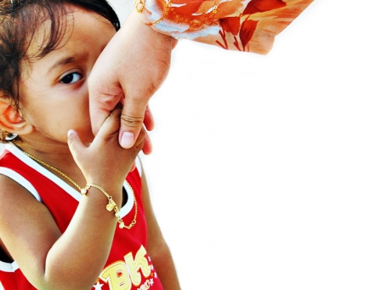
MACAM – MACAM ETIKA BERBANGSA
Etika Sosial dan Budaya
Bertolak dari rasa kemanusiaan yang mendalam dengan menampilkan kembali sikap jujur, saling peduli, saling memahami, saling menghargai, saling mencintai dan saling menolong di antara sesama manusia dan warga negara.
BACK
NEXT
MENU UTAMA

Slide 8

Etika Politik dan Pemerintahan
Untuk mewujudkan pemerintahan yang bersih, efisien, dan efektif serta menumbuhkan suasana politik yang demokratis yang bercirikan keterbukaan, rasa bertanggung jawab, tanggap akan aspirasi rakyat, menghargai perbedaan, jujur dalam persaingan, ketersediaan untuk menerima pendapat yang lebih benar, serta menjunjung tinggi hak asasi manusia dan keseimbangan hak dan kewajiban dalam kehidupan berbangsa.
BACK
NEXT
MENU UTAMA

Slide 9

Etika Ekonomi dan Bisnis
Perilaku ekonomi dan bisnis, baik oleh perseorangan, institusi dapat melahirkan kondisi dan realitas ekonomi yang bercirikan persaingan jujur, berkeadilan, mendorong berkembangnya etos kerja ekonomi, daya tahan ekonomi dan kemampuan saing, dan terciptanya suasana kondusif untuk pemberdayaan ekonomi yang berpihak kepada rakyat kecil melalui kebijakan secara berkesinambungan.
BACK
NEXT
MENU UTAMA

Slide 10
Etika Penegakan Hukum yang Berkeadilan
Menumbuhkan kesadaran bahwa tertib sosial, ketenangan dan keteraturan hidup bersama hanya dapat diwujudkan dengan ketaatan terhadap hukum dan seluruh peraturan yang berpihak pada keadilan.
Menjunjung tinggi nilai kemanusiaan, ilmu pengetahuan dan teknologi agar warga bangsa mampu menjaga harkat dan martabatnya, berpihak pada kebenaran untuk mencapai kemajuan sesuai dengan nilai-nilai agama dan budaya.
Etika Keilmuan
BACK
NEXT
MENU UTAMA

Slide 11
Menyimak etika berbangsa seperti dikemukakan di atas perlu dipahami secara mendalam apakah etika bangsa Indonesia sebagai suatu negara hukum sudah berjalan sebagaimana mestinya dalam koridor berbangsa dan bernegara sesuai dengan tujuan negara kita yang tertuang dalam UUD 1945 dan batang tubuhnya.
Untuk mencapai itu semua mau tidak mau harus kembali pada prinsip-prinsip yang fundamental dari etika dan moral sesuai dengan falsafah dan pandangan hidup bangsa Indonesia itu sendiri.
Etika Lingkungan
Menegaskan pentingnya kesadaran menghargai dan melestarikan lingkungan hidup serta bertanggung jawab.
BACK
END
MENU UTAMA

